Slide 1
MODUL 3
Brücken zwischen Agroökologie und der Gemeinschaft bauen
www.eu-dare.com

Slide 2
Inhaltsübersicht
01
Einführung
Willkommen im Modul „Brücken bauen zwischen Agrarökologie und der Gemeinschaft“, in dem wir die Verbindungen zwischen agrarökologischen Praktiken und dem Wohl der Gemeinschaft erkunden und stärken werden.
02
Förderung von Gemeinschaftsbindungen durch Agrarökologie
03
Stärkung der sozioökonomischen Dynamik
04
Unterstützung der Nahrungsmittel-Selbstversorgung und -Sicherheit
05
Stärkung von sozialer Gerechtigkeit und Inklusivität

Slide 3
Lernziele
Den Studierenden das Wissen zu vermitteln, wie ökologische Prinzipien in die Landwirtschaft integriert werden können, um nachhaltige und kontextbezogene Lösungen für lokale landwirtschaftliche Herausforderungen zu bieten, wodurch die Ernährungssicherheit, Ernährung und soziale Gerechtigkeit gefördert werden.
Die Bedeutung kollektiver Anstrengungen aller Beteiligten, einschließlich Landwirten, Caterern, Unternehmen und Bürgern, zu betonen, um ein neues Denken über Ernährung, Landwirtschaft und Umwelt zu fördern.
Den Gemeinschaften zu ermöglichen, resilientere lokale Wirtschaften aufzubauen, Kleinbauern zu unterstützen und den Zugang zu nahrhaftem und kulturell angemessenem Essen für alle sicherzustellen.
Notes:
AGATA project as Case study

Slide 4
Selbstreflexion
Nehmen Sie sich bitte ein paar Minuten Zeit, um über die folgenden Fragen nachzudenken:
Was ist Ihr derzeitiges Verständnis von Agroökologie und wie unterscheidet sich diese von herkömmlichen landwirtschaftlichen Praktiken?
Können Sie bestehende Initiativen in Ihrer Gemeinschaft oder anderswo beschreiben, die agroökologische Praktiken fördern und die Beteiligung der Gemeinschaft einbeziehen?

Slide 5
01
Einführung

Slide 6
Einführung
Das komplexe Zusammenspiel zwischen Agroökologie und Gemeinschaft verkörpert eine symbiotische Beziehung, die über bloße landwirtschaftliche Praktiken hinausgeht.
Agroökologie ist ein ganzheitlicher und integrierter Ansatz, der darauf abzielt, kontextbezogene Lösungen für lokale Probleme zu bieten, wobei die Menschen im Mittelpunkt stehen.
Sie basiert auf Bottom-up-Praktiken und territorialen Prozessen, die es den Landwirten ermöglichen, mit der Natur zusammenzuarbeiten und eigene Lösungen für Probleme zu entwickeln.

Slide 7
Einführung
Um eine agroökologische Zukunft zu erreichen, müssen alle Beteiligten, einschließlich Landwirte, Caterer, Unternehmen und Bürger, eine neue Denkweise über Lebensmittel, Landwirtschaft und Umwelt unterstützen.
Durch die Einführung agroökologischer Praktiken können Gemeinschaften auf nachhaltige Landwirtschaft, Ernährungssicherheit und Ernährung hinarbeiten [Agroecological Approach to Farming for Sustainable Development: The Indian Scenario].
Diese neue Denkweise fördert das ökologische Gleichgewicht, die wirtschaftliche Tragfähigkeit und die soziale Gerechtigkeit und stellt sicher, dass landwirtschaftliche Praktiken positiv zum Wohl der Gemeinschaften beitragen.
The 10 Elements of Agroecology
Erfahren Sie mehr über die

Slide 8
Einführung
Wenn Gemeinschaften diese Prinzipien annehmen, können sie stärkere, widerstandsfähigere lokale Wirtschaften aufbauen, Kleinbauern unterstützen und sicherstellen, dass alle Zugang zu nahrhaftem und kulturell angemessenem Essen haben.
Diese Praktiken umfassen das Recycling von Nährstoffen, die Förderung der Biodiversität, die Verringerung der Abhängigkeit von externen Eingaben und die Stärkung der Widerstandsfähigkeit gegenüber dem Klimawandel.
Im Wesentlichen ist Agroökologie ein transformativer Ansatz, der ökologische Wissenschaft mit sozialer Gerechtigkeit vereint und darauf abzielt, ein nachhaltiges und gerechtes Lebensmittelsystem für alle zu schaffen.
FAO’s Work on Agroecology
Erfahren Sie mehr über die

Slide 9
02
Förderung von Gemeinschaftsbindungen durch Agrarökologie

Slide 10
Förderung der Gemeinschaftsbindung durch Agroökologie
Agroökologie wirkt als Katalysator für Gemeinschaftszusammenhalt und -stärkung, indem sie kooperative Beziehungen zwischen Personen in der Landwirtschaft und den Mitgliedern der Gemeinschaft fördert.

Slide 11
Der Zweck meiner Arbeit war nie, zu zerstören, sondern immer zu schaffen, Brücken zu bauen, denn wir müssen in der Hoffnung leben, dass die Menschheit zusammenfindet und dass es leichter wird, je besser wir einander verstehen.
Alphonse Mucha

Slide 12
Förderung von Gemeinschaftsbindungen durch Agroökologie
Bei der Annahme agroökologischer Prinzipien engagieren sich Gemeinschaften oft in Prozessen der kollektiven Entscheidungsfindung, des Wissensaustauschs und des partizipativen Lernens.
Dieser kollektive Ansatz fördert ein Gefühl der Eigenverantwortung und gemeinsamen Verantwortung und stärkt die sozialen Bindungen zwischen den Mitgliedern der Gemeinschaft.
Es gibt mehrere effektive Möglichkeiten, um Bindungen zu stärken und die Zusammenarbeit zu fördern
Schaffung von Gemeinschaftsgärten und Projekten
Bildung und Aufklärung
Erfahrungsaustausch und Know-how
Gemeinschafts- veranstaltungen und -aktionen
Gemeinsame Bildungs- und Forschungsprojekte
Teilnahme an lokalen Diskussionen und Entscheidungsprozessen
Unterstützung lokaler Märkte
Read more in: UTTER, Alisha; WHITE, Alissa; MÉNDEZ, V. Ernesto a MORRIS, Katlyn. Co-creation of knowledge in agroecology. Online. Elementa: Science of the Anthropocene. 2021, roč. 9, č. 1. ISSN 2325-1026.

Slide 13
Teilnahme an lokalen Diskussionen und Entscheidungsprozessen
Bildung und Aufklärung:
In Frankreich organisiert die Initiative Fermes d'Avenir Workshops und Schulungen zu nachhaltigen Anbaumethoden und informiert Landwirte und die Öffentlichkeit über Agroökologie.
Sie bieten praktische Erfahrungen und theoretisches Wissen zu Themen wie Permakultur, Biodiversität und Bodenfruchtbarkeit an.
Erfahren Sie mehr über die: www.fermesdavenir.org

Slide 14
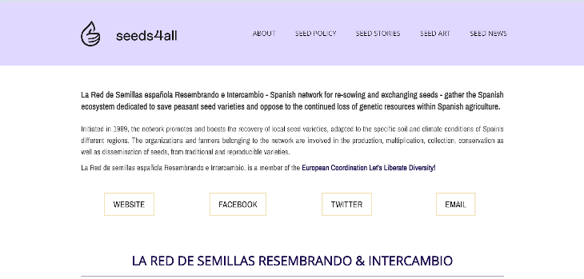
Förderung von Gemeinschaftsbindungen durch Agroökologie
Erfahrungen und Wissen teilen:
IIn Spanien erleichtert die "Red de Semillas" (Saatgutnetzwerk) den Austausch von Samen und Landwirtschaftstechniken zwischen Landwirten und Gemeinschaften.
Dieses Netzwerk fördert die Agro-Biodiversität und den Erhalt traditioneller Landwirtschaftswissen durch regelmäßige Treffen und Veranstaltungen, bei denen die Teilnehmer ihre Erfahrungen teilen.
Mehr erfahren unter: www.seeds4all.eu/seed-operators/spain/red-de-semillas-resembrando-intercambio/

Slide 15
Förderung von Gemeinschaftsbindungen durch Agroökologie
Gemeinschaftsveranstaltungen und -aktionen:
In Italien fördern die "Campagna Amica"-Bauernmärkte, organisiert von Coldiretti, lokale und nachhaltige Lebensmittelproduktion.
Diese Märkte dienen als Treffpunkte für die Gemeinschaft, wo Landwirte und Verbraucher interagieren, über agroökologische Praktiken lernen und an Workshops und Verkostungen teilnehmen können.
Mehr erfahren unter: www.campagnamica.it/world-farmers-markets-coalition/

Slide 16
Förderung von Gemeinschaftsbindungen durch Agroökologie
Gemeinschaftsveranstaltungen und -aktionen
In Dänemark bezieht der "Food Council" in Kopenhagen Bürger, Landwirte und Politiker in Diskussionen über die städtischen Lebensmittelrichtlinien ein.
Dieser partizipative Ansatz stellt sicher, dass unterschiedliche Perspektiven im Entscheidungsprozess berücksichtigt werden, wodurch nachhaltige und inklusive Lebensmittelsysteme gefördert werden.
Mehr erfahren unter: www.agricultureandfood.dk

Slide 17
03
Stärkung der sozioökonomischen Dynamik

Slide 18
Stärkung der sozioökonomischen Dynamik
Die Anwendung agroökologischer Prinzipien in Gemeinschaften führt häufig zu vielfältigen, widerstandsfähigen Landwirtschaftssystemen, die erheblich zur lokalen Wirtschaft beitragen. Hier sind einige agroökologische Praktiken, die dazu beitragen können
Agrobiodiversität
Reduzierung des Einsatzes von Chemikalien
Integration von Bäumen in landwirtschaftliche Systeme
Fruchtfolge und Mischkulturen
Gemeinschaftsgärten und Zusammenarbeit
Gemeinsame Bildungs- und Forschungsprojekte
Source: BONAUDO, T., BENDAHAN, A. B., SABATIER, R., RYSCHAWY, J., BELLON, S. et al. Agroecological principles for the redesign of integrated crop–livestock systems. Online. European Journal of Agronomy. 2014, roč. 57, s. 43-51. ISSN 11610301.

Slide 19
Stärkung der sozioökonomischen Dynamik
Diese agroökologischen Prinzipien tragen nicht nur zur Schaffung widerstandsfähigerer Landwirtschaftssysteme bei, sondern können auch positive Auswirkungen auf die lokalen Wirtschaften haben, indem sie die Produktionsdiversifizierung fördern, die Kosten für Inputs senken und die Boden- und Pflanzenqualität verbessern. Auf diese Weise können sie ein starkes und nachhaltiges landwirtschaftliches Umfeld schaffen, das zur allgemeinen Wohlstand der lokalen Gemeinschaften beiträgt.
Erfahren Sie mehr über die : Wagh, P., Singh, A., Singh, G., & Sasane, P. (2024). Agro-ecology: Integrating Ecology into Agricultural Systems. In Fields of Tomorrow: Advancements in Modern Agriculture. Astitva Prakashan.

Slide 20
Stärkung der sozioökonomischen Dynamik
Durch die Priorisierung der Biodiversität fördert Agroökologie nicht nur eine nachhaltige Landnutzung, sondern erhöht auch die Widerstandsfähigkeit der landwirtschaftlichen Produktion gegenüber Umweltbelastungen.
Diese Resilienz kann Gemeinschaften vor den Risiken schützen, die mit Monokulturen und industrieller Landwirtschaft verbunden sind, und so zur Ernährungssicherheit und Stabilität in lokalen Wirtschaften beitragen.
Darüber hinaus kann die Betonung der lokalen Produktion und des Konsums durch die Unterstützung kleinerer Landwirte und lokaler Märkte das Wirtschaftswachstum ankurbeln und das wirtschaftliche Gefüge der Gemeinschaften stärken
Erfahren Sie mehr über die : CHAUDHARY, Suraj; SHRESTHA, Atmaz Kumar; RAI, Sushil; ACHARYA, Dhana Krishna; SUBEDI, Sabnam et al. Agroecology integrates science, practice, movement, and future food systems. Online. Journal of Multidisciplinary Sciences. 2023, roč. 5, č. 2, s. 39-60. ISSN 26715449.

Slide 21
04
Unterstützung der Nahrungsmittel-Selbstversorgung und -Sicherheit

Slide 22
Unterstützung der Ernährungssouveränität und -sicherheit
Agroökologie spielt eine Schlüsselrolle bei der Förderung der Ernährungssouveränität – einem Konzept, das das Recht der Gemeinschaften umfasst, ihre Lebensmittelsysteme selbst zu kontrollieren – indem sie es den Gemeinschaften ermöglicht, vielfältige und nahrhafte Lebensmittel auf nachhaltige Weise zu produzieren. Durch agroökologische Praktiken, die Agrobiodiversität und traditionelles Wissen priorisieren, gewinnen Gemeinschaften mehr Autonomie über ihre Lebensmittelproduktion und –verbrauchsmuster.

Slide 23
Unterstützung der Ernährungssouveränität und -sicherheit
Diese Autonomie über ihre Lebensmittelproduktion und -verbrauchsmuster gewährleistet nicht nur den Zugang zu gesunden und kulturell relevanten Lebensmitteln, sondern reduziert auch die Abhängigkeit von externen Märkten und Agrarunternehmen. Einige dieser Verfahren umfassen:
Agrobiodiversität und Anbau von lokal angepassten Kulturen
Erhaltung von Saatgutbanken
Lokale Gemeinschaften und Gemeinschaftsgärten
Lokale Produktion und Konsum
Traditionelles Wissen und Techniken
Gemeinschaftsernte und Austausch
Erfahren Sie mehr über die : Altieri, M. A., & Nicholls, C. I. (2021). Agroecology: A Brief Account of its Origins and Currents of Thought in Latin America. Agroecology and Sustainable Food Systems.

Slide 24
05
Stärkung von sozialer Gerechtigkeit und Inklusivität

Slide 25
Stärkung von sozialer Gerechtigkeit und Inklusivität
Agroökologie fördert die Prinzipien der sozialen Gerechtigkeit, Gleichheit und Inklusion innerhalb von Gemeinschaften. Durch die Förderung eines gerechten Zugangs zu Ressourcen, Wissen und Entscheidungsprozessen stärkt die Agroökologie marginalisierte Gruppen – wie Frauen, indigene Gemeinschaften und Kleinbauern – und ermöglicht ihnen eine aktive Teilnahme an der Gestaltung ihrer Lebensmittelsysteme.
Erfahren Sie mehr über die : Project Regeneration

Slide 26
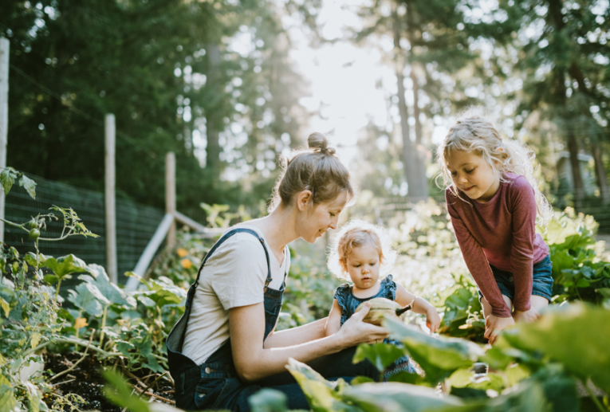
Stärkung von sozialer Gerechtigkeit und Inklusivität
Dieser inklusive Ansatz anerkennt nicht nur unterschiedliche Wissenssysteme und kulturelle Praktiken, sondern geht auch auf soziale Ungleichheiten ein und fördert eine gerechtere und fairere Gesellschaft. Einige spezifische Aktivitäten, die umgesetzt werden können, um dieses Ziel zu erreichen, sind:
Gemeinschaftsgärten
Bauernmärkte
Einbeziehung von Jugendlichen und Frauen
Wissensaustausch
Landbesitz und Zugang zu Ressourcen
Fairer Handel und lokale Märkte
Gemeinschafts-Saatgutbanken
Bildung und Bewusstseinsbildung
Partizipative Entscheidungsfindung
Förderung der Familienlandwirtschaft

Slide 27
Inspiriert werden…
Fallstudie 1
1
Community gardens in the capital city of Slovakia
Community Gardens in Bratislava
Fallstudie 2
2
Biofarma mit eigenem Salash und Hütte
Biofarma.sk
Fallstudie 3
3
Bildungs- und Forschungsinitiativen
Center for Environmental and Ethical Education Živica

Slide 28
Super!!!
Du hast gerade Modul 3 abgeschlossen…mach weiter auf diesem Lernweg.In Modul 4 besprechen wir die Auswirkungen der Agroökologie auf die Gemeinschaft.

